Slide 1
CryptoDog

Slide 2

GitHub

Slide 3
Введение
идея проекта, для решения каких задач он создан

Slide 4
CryptoDog
Графический менеджер сертификатов OpenPGP на основе утилиты Gpg4win и криптографический инструмент шифрования данных. CryptoDog предоставляет набор функционала в области криптографии и шифрования необходимый среднестатистическому пользователю.

Slide 5
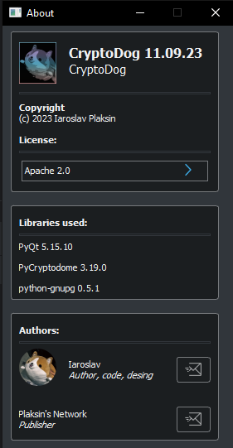
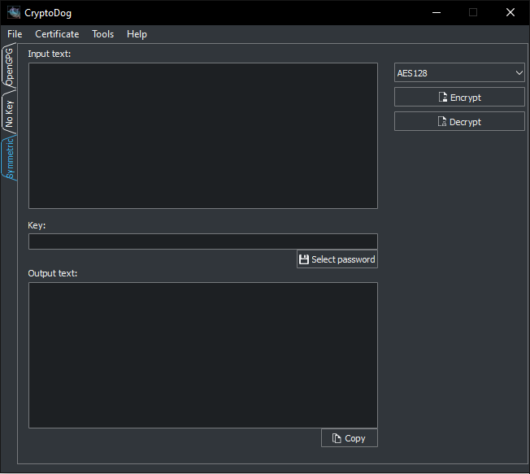
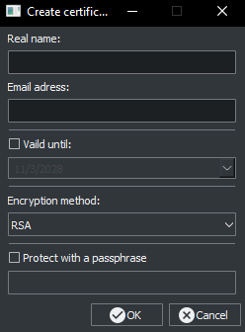
Скрины

Slide 6
Функционал
Кодирование: Base64
Хэширование: MD5, SHA1, SHA256, SHA512
Симметричное шифрование: AES, DES, 3DES, RC4
Асимметричное шифрование: OpenPGP (RSA, DSA, EDDSA)
Управление сертификатами OpenPGP
Подпись и верификация данных
Хранение пользовательских ключей для симметричного шифрования

Slide 7
Описание реализации
структура (классы) и особенности приложения, какие технологии использовались

Slide 8
Классы
Файл | Класс | Описание
main.py | MainForm | Форма главного окна, его связь с остальным кодом и работа менеджера GPG
 | AboutForm | Форма окна About
cipher.py | Hash | Содержит в себе четыре экземпляра для работы с алгоритмами хэширования
 | B64 | Содержит в себе два экземпляра для шифрования и дешифрования шифром Base64
 | AESx | Инициализатор принимает пользовательский ключ шифрования и длину ключа в битах (по умолчанию 128). Содержит в себе два экземпляра для шифрования и дешифрования шифром AES
 | SingleDES | Инициализатор принимает пользовательский ключ. Содержит в себе два экземпляра для шифрования и дешифрования шифром DES

Slide 9
Классы
Файл | Класс | Описание
cipher.py | TripleDES | Инициализатор принимает пользовательский ключ. Содержит в себе два экземпляра для шифрования и дешифрования шифром 3DES
 | RC4 | Инициализатор принимает пользовательский ключ. Содержит в себе два экземпляра для шифрования и дешифрования шифром RC4
newkey_form.py | MainForm | Форма создания новой пары ключей OpenPGP
sym_passwords_form.py | MainForm | Форма выбора сохранённого пароля для симметричного шифрования
notepad.py | MainForm | Форма для шифрования обычного текста ключами OpenPGP

Slide 10
Используемые библиотеки
PyQt5, sqlite, datetime
Библиотеки изученные самостоятельно:
python-gnupg (взаимодействие с утилитой GPG)
PyCryptodome (симметричнное шифрование)
hashlib (алгоритмы хэширования)
base64 (кодировка base64)
pyperclip (буфер обмена)
webbrowser (открытие ссылок)
binascii (только для обработки исключений)

Slide 11
Особенности
Только для Python 3.11
Зависимость от утилиты Gpg4win
Только вражеская английская локализация
Тема KDE Breeze
Лицензия Apache License 2.0
Баги из неоткуда
Нестандартное поведение (Easter Eggs)

Slide 12
Технологии
requirements.txt
4 формы
Изученные виджеты
Другие виджеты
Стандартные диалоги
Картинки
Файлы txt
Чтение, запись, изменение данных в БД
2 таблицы в БД
exe файл

Slide 13
Заключение
выводы по работе, возможности для доработки и развития

Slide 14
Вывод

Slide 15
Доработка и развитее
Добавить новые алгоритмы шифрования
Отследить и закрыть все баги
Переписать библиотеку python-gnupg с меньшим количеством багов

